Slide 1
DOUBLE-COUNTING
毕然

Slide 2
什么是double-counting？
字面意思，进行一个两次的算。就是将一个量用不同方法表
示两次，从而算出关系。很简单吧。
其实这就是初高中内容。
例如：
直角三角形的面积：S=两直角边乘积/2=斜边*斜边上的高/2

Slide 3
A simple example
若已知OA,OB,OC的长度。怎么样求出此四面体ABC面上的高？
B
V=|OA|*|OB|*|OC|/3
=S(▲ABC）*h/3
C
O
A

Slide 4
Handshake lemma
首先，让我们来看一个图论中的重要定理——握手定理：
在一群人随意握手过后，握了奇数次手的人总有偶数个。

Slide 5
图论
简单来说，图论就是研究一堆点和他们之间连线组成的图的学科。

Slide 6
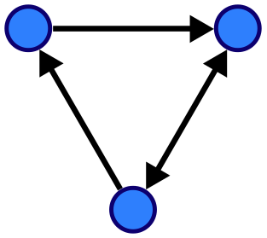
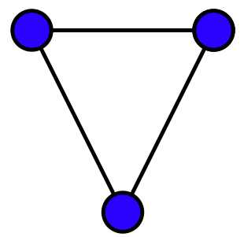
有向图与无向图
有向图：每条点到点的边是单向的，在这条边上只能沿着其方向走，就像单行道。当然两点之间可有两条有向边。从而可以双向来回，就像是双行道可以看作由两条单行道组成的一样。
无向图：任意一条边都是可以双向通行的。

Slide 7
度（degree）
对于有向图而言，每一点的度分为入度和出度，入度即为箭头指向自己的边数，出度反之。
而对于无向图而言，每一点的度就是连接着这个点的边数，第i点的度数记为d(i)。

Slide 8
在一群人随意握手过后，握了奇数次手的人总有偶数个。
至此，我们可以认为两者握手即为两者之间存在一条无向边（当然不是有向边），因此：
握了奇数次手的人→d(i)为奇数的点
握手定理→一个无向图中度为奇数的点有偶数个

Slide 9
一个无向图中度为奇数的点有偶数个
那我们现在就要运用double-counting的原理来证明这个定理了：
不难发现：所有点度数和恒等于这些点间边数的两倍
如果设共有n个度数为奇数的点1，2，3，……，n，且图总边数为m，即
$\sum_{i=1}^{n}{d\left(i\right)=}$2*m
由于此n个d(i)均为奇数，其余的d(i)为偶数上式可以写成：
n个奇数的和+m个偶数的和=偶数
显然，n为偶数。

Slide 10
连通图
从任意一点出发都能到达其余任意一点的图叫做连通图。
对于n个点的连通图，最少存在n-1条边。

Slide 11
环
从一点出发，能不经过重复边而返回此点，这个路径则称为环

Slide 12
树
拥有最小边数的连通图
不存在环的连通图
不难得出：对于n个点的树，有n-1条边。

Slide 13
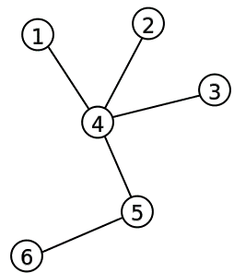
有根树与无根树
字面意思……
1
2
3
4
4
4
4
2
2
1
2
3
1
3
2
1

Slide 14
Counting trees
计算由1，2，……，n这n个点（每个点不等价）能组成多少个无根树？（数量记为$T_{n}$）
震惊！这个在电影《心灵捕手》中困扰了获得菲尔兹奖的教授的难题。
在今天将由我们解决。

Slide 15
关于n=2/3/4的枚举
PNG from WikiPedia

Slide 16
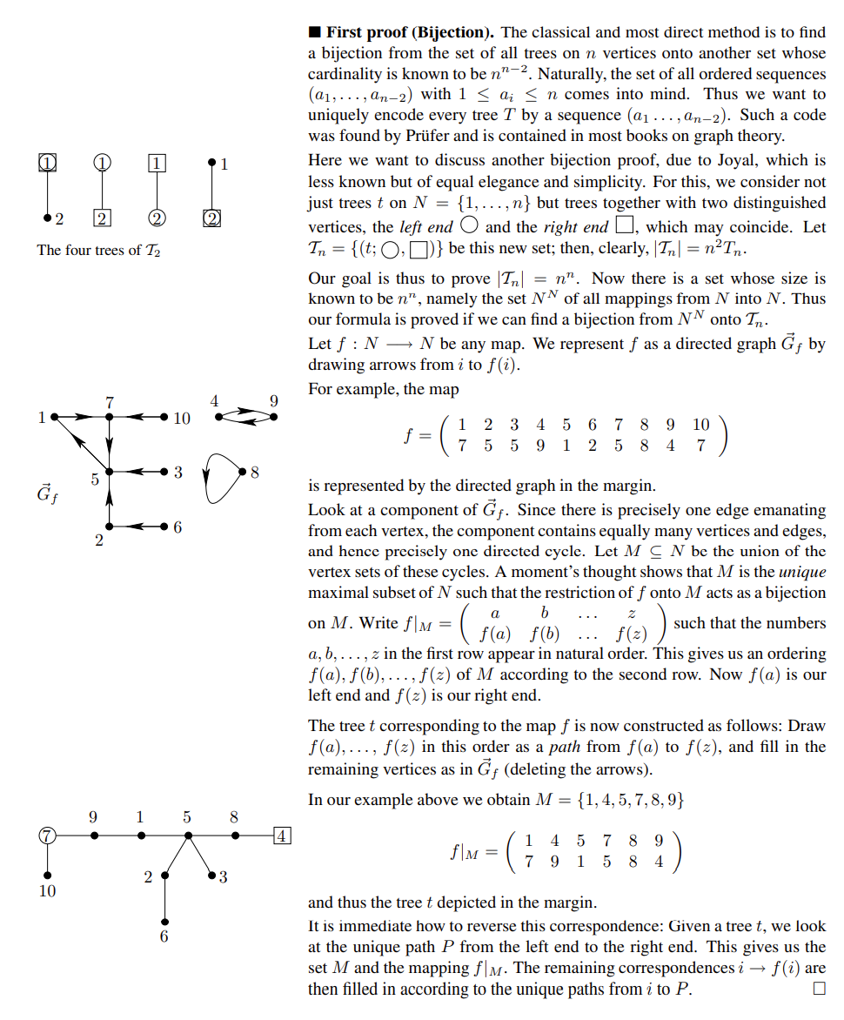
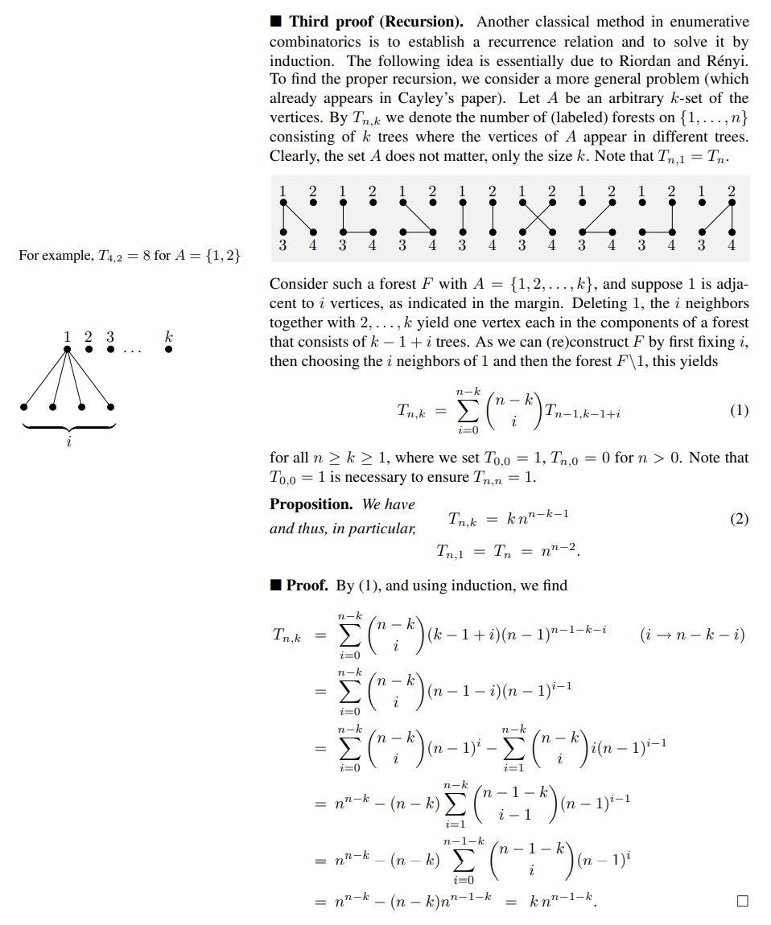
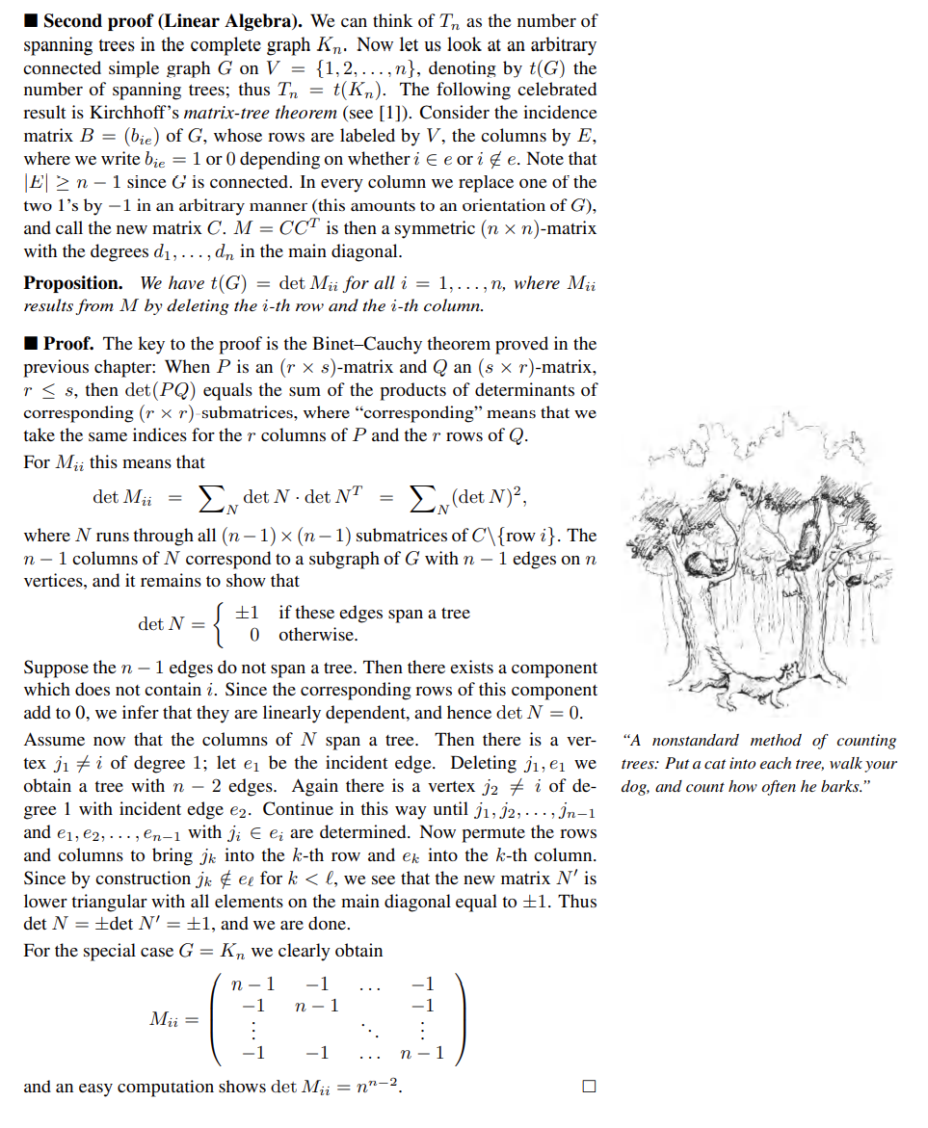
怎么解决？
DOUBLE-COUNTING!

Slide 17
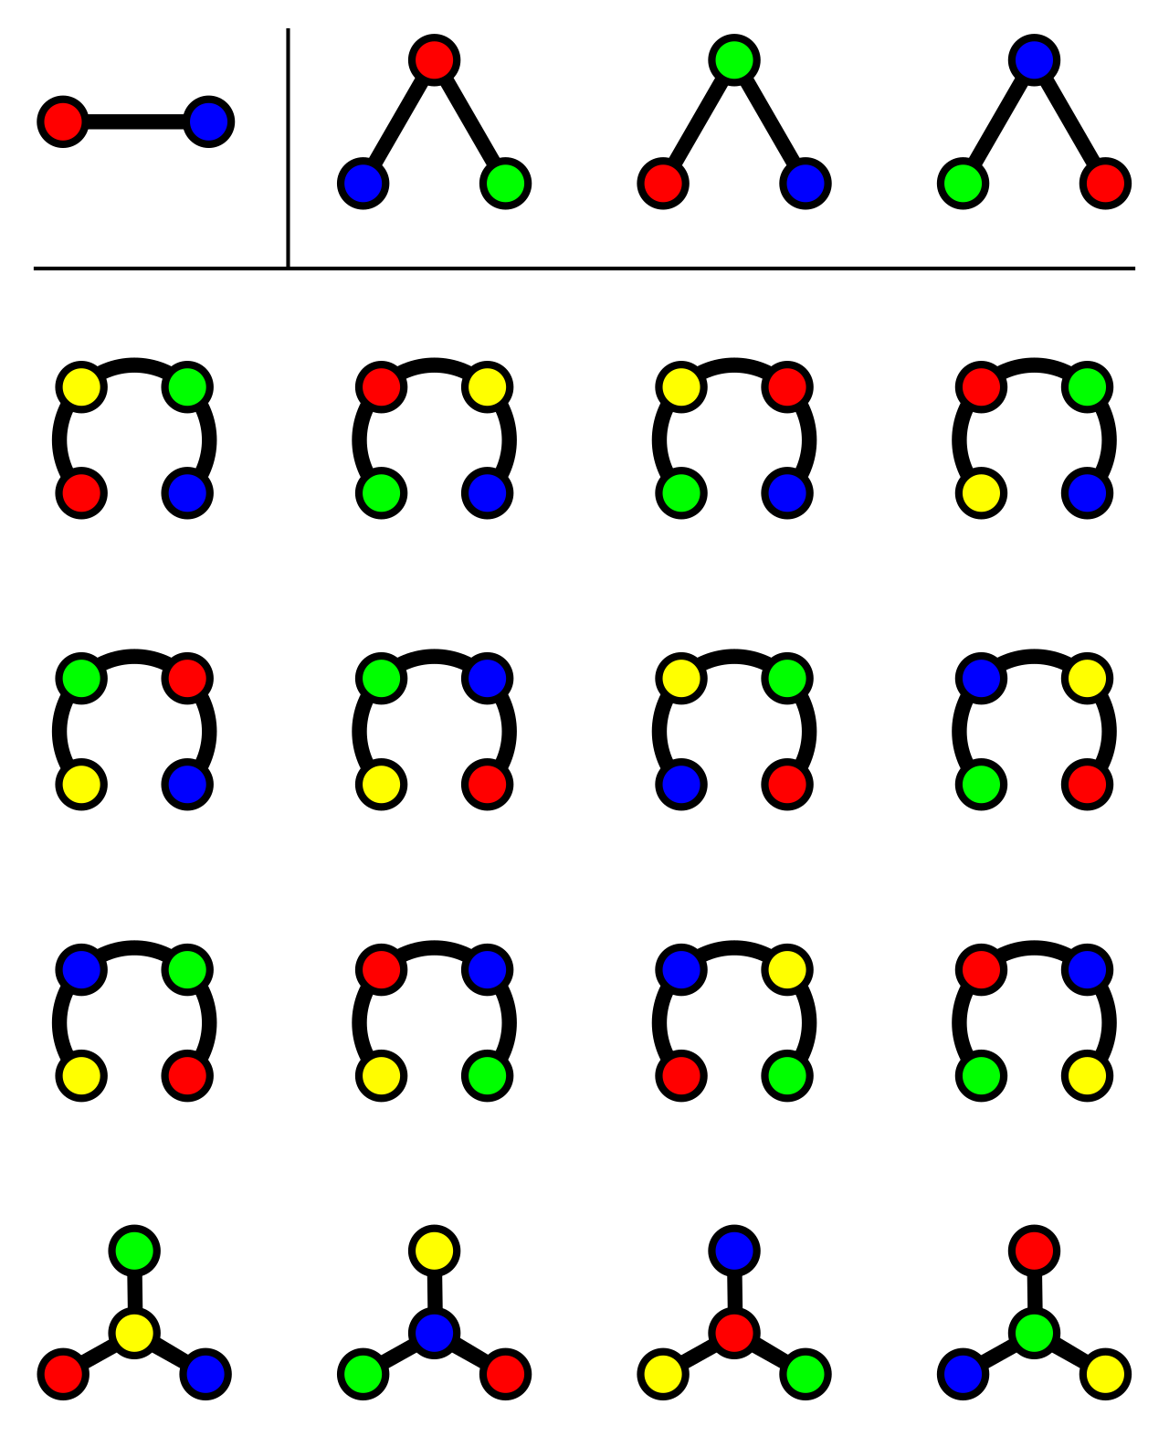
第一种表示方法
针对$T_{n}$中每一棵无根树，我们可以选择其中任意点作为根，共n种选择，便枚举出了n个点对应的所有有根树，对其中n-1条边进行一个全排列罗列出其边的生成方式，共(n-1)!种选择。
因此，我们对于共有的$T_{n}$棵无根树中所有进行此操作，得：
$G_{n}$= $T_{n}$*n*(n-1)!= $T_{n}$*n!

Slide 18
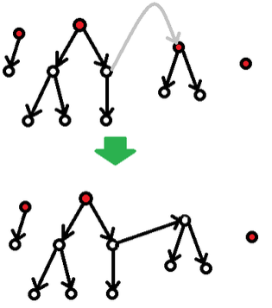
第二种表示方法
首先，对于两棵树而言，当我们将两棵树中某一点连接起来时，形成的新图共有(点数-1)条边，且无环，即新图仍为树。
一个点自己便可成为树。

Slide 19
第二种表示方法
不妨我们认为初始的n点分别为一棵节点只有自己的树，显然其根节点也为自己。接下来我们要做的，便是把他们连接起来，成为共n个节点的树。由于每次连接都会减少一棵树，所以共连接n-1次，且连接第k次时共有n-k-1棵树。
因此，我们每次连接时，选择n个节点中的任意一个，将其连到除自己所在树外某棵树的根节点i上，从而将两棵树形成了一棵以i为根节点的树。可以得出方法数=
$\prod_{i=1}^{n−1}{n∗(n−i)}$=$n^{n−1}$* $\left(n−1\right)!=$ $n^{n−2}∗n!$

Slide 20
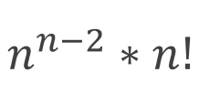
两种表示方法表示出来的东西一致吗？
？

Slide 21
第一种表示方法
$G_{n}$= $T_{n}$*n*(n-1)!= $T_{n}$*n!
注意： $G_{n}$不是n对应的有根树数量， 而是有根树中边的生成方式数量！

Slide 22
第二种表示方法
$\prod_{i=1}^{n−1}{n∗(n−i)}$=$n^{n−1}$* $\left(n−1\right)!=$ $n^{n−2}∗n!$
同样的，每一条线都是我们自己构造的，而且枚举了所有情况，故此方法也表示的是有根树中边的生成方式数量！

Slide 23
两种表示方法表示出来的东西一致吗？
！
？

Slide 24
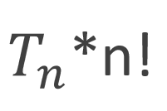
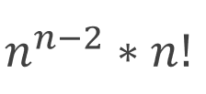
得出结论！
$T_{n}$= $n^{n−2}$

Slide 25
Thanks
李晗学长
enWikiPedia
Proofs from THE BOOK

Slide 26
Thanks for listening

